Slide 1
Муниципальное бюджетное учреждение культуры
Центр культуры и досуга
Сошниковское сельское поселение вичугского муниципального района ивановской области
2022

Slide 2
Сошниковский СДК
Семеновский СДК
СДК Раздолье
Структурные подразделения

Slide 3
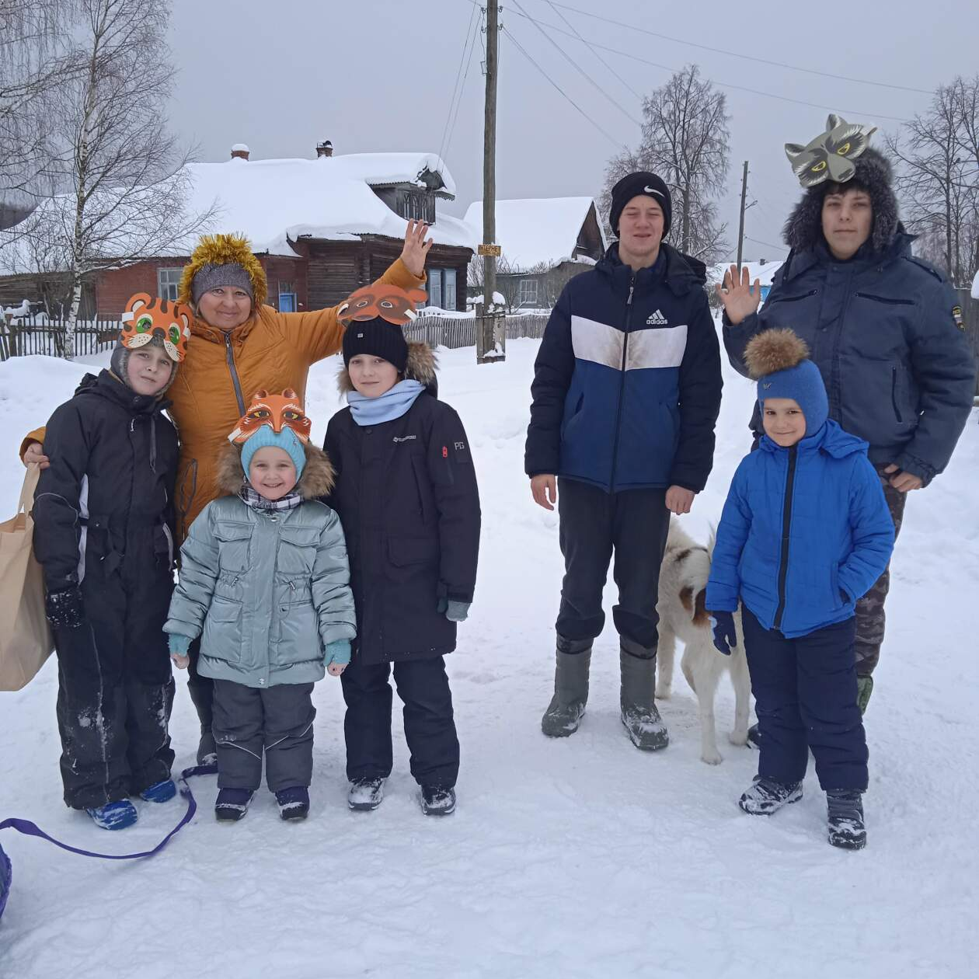
«Пришла коляда»
СДК Раздолье

Slide 4
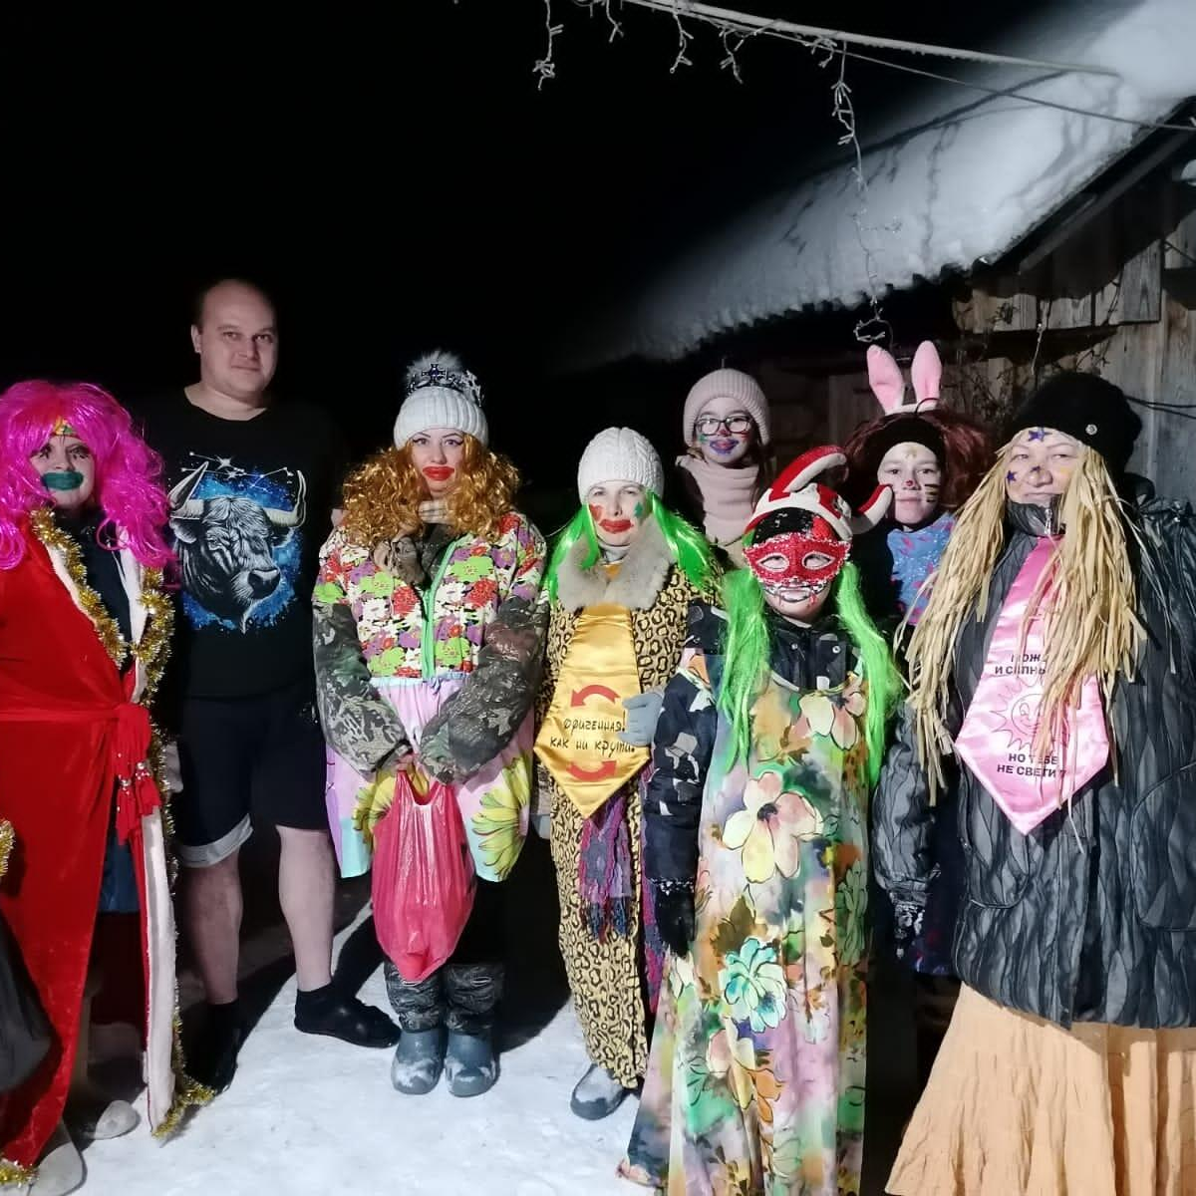
Рождественские колядки
СДК Семеновское

Slide 5
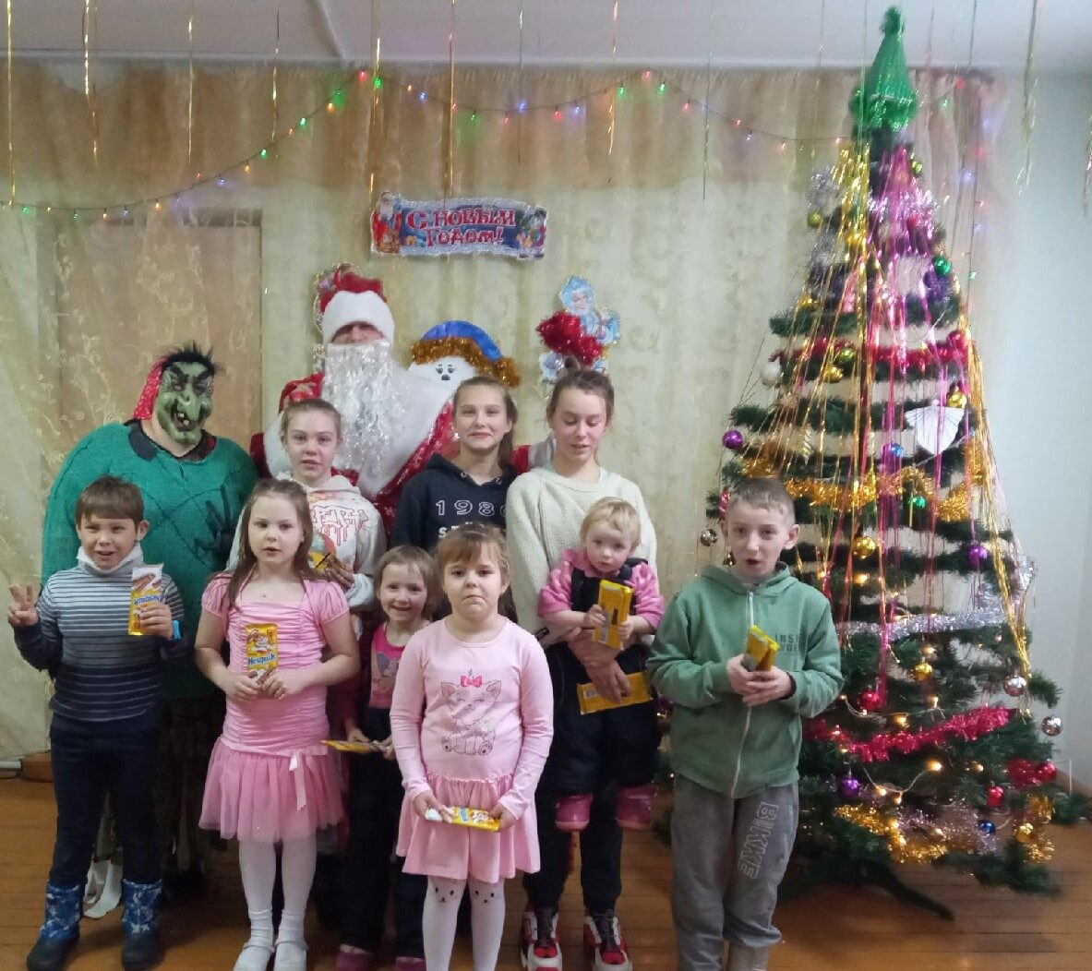
Новогодний утренник
СДК Сошники

Slide 6
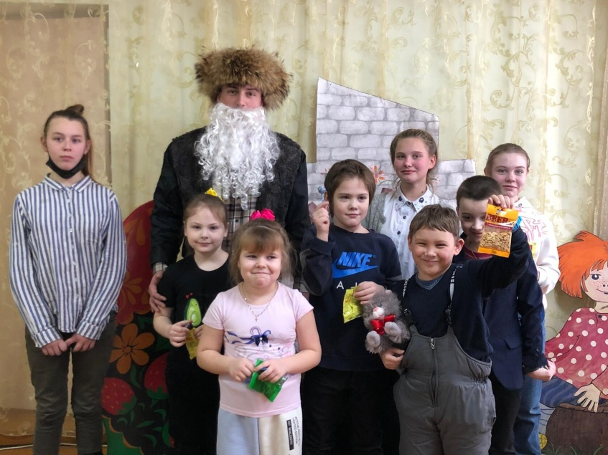
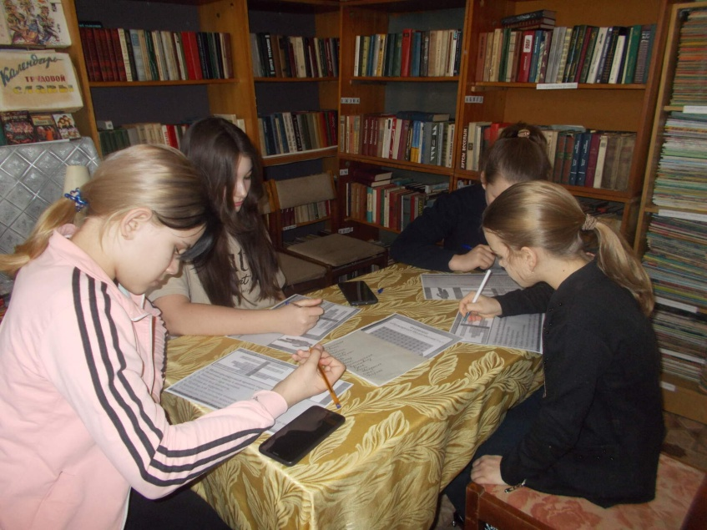
Именины Домового

Slide 7
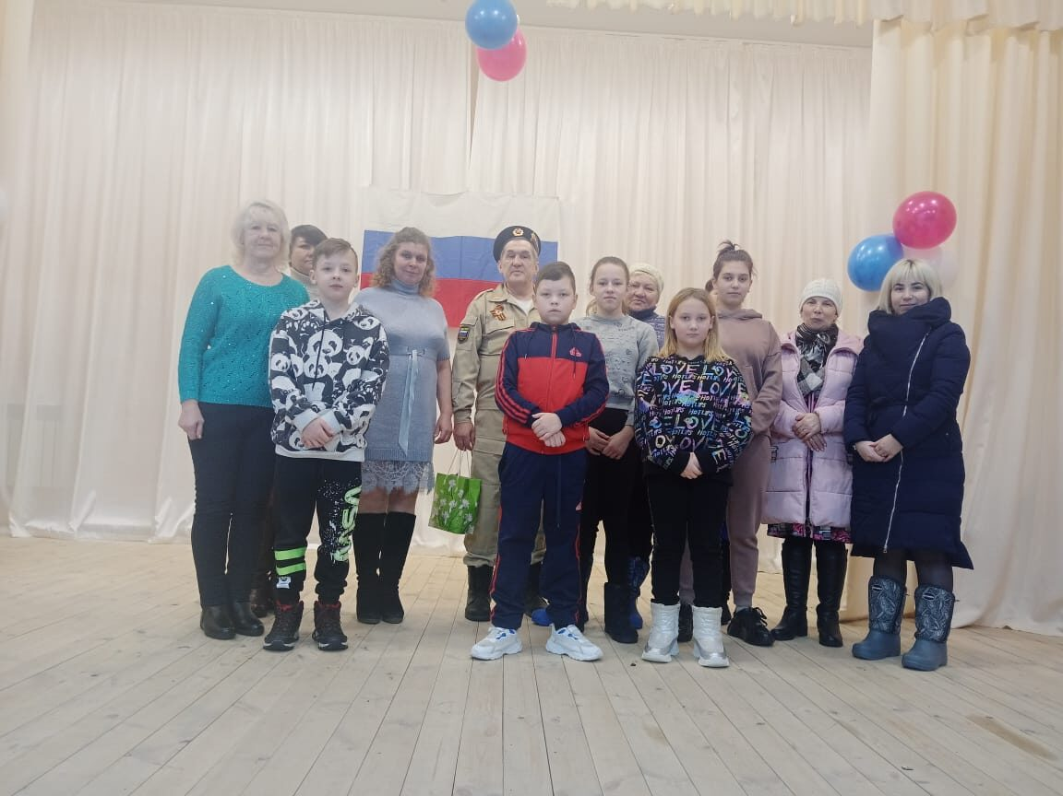
Встреча с участником боевых действий П.п. орловым
СДК Семеновский

Slide 8
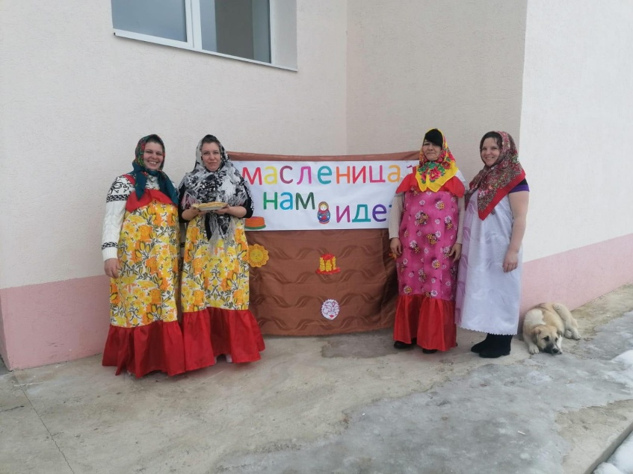
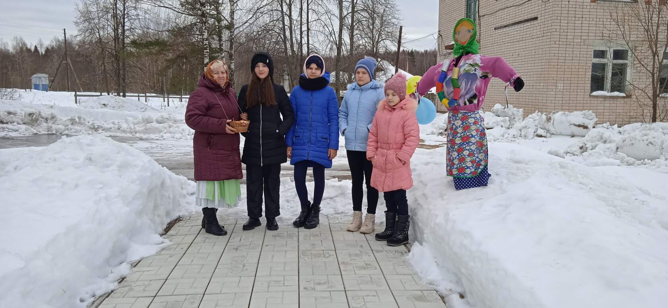
Масленица пришла - блинов принесла

Slide 9
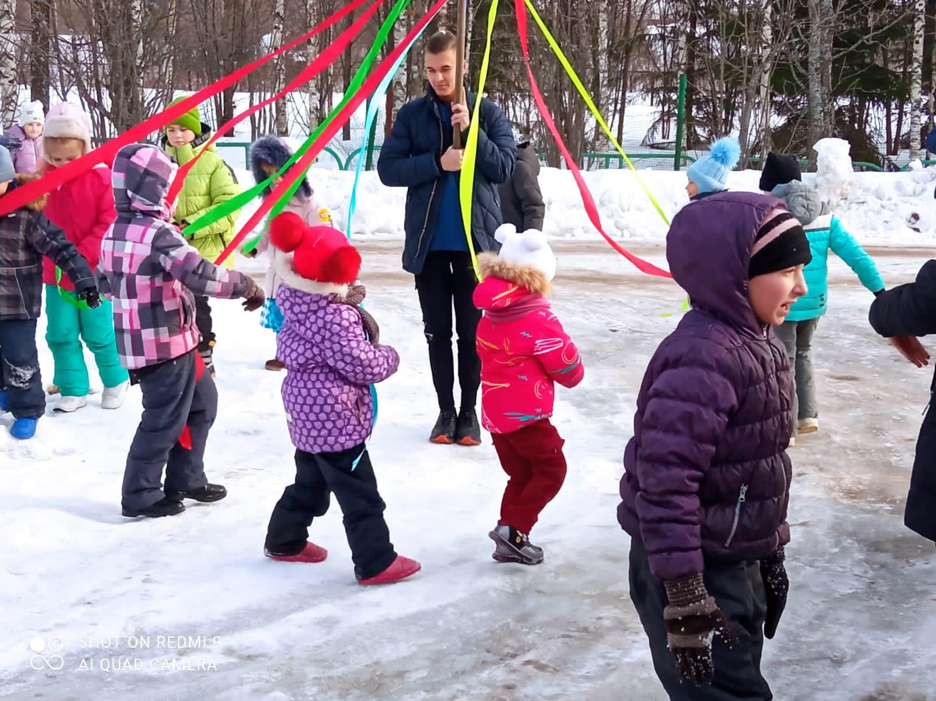
Масленичное гулянье сдк сошники

Slide 10
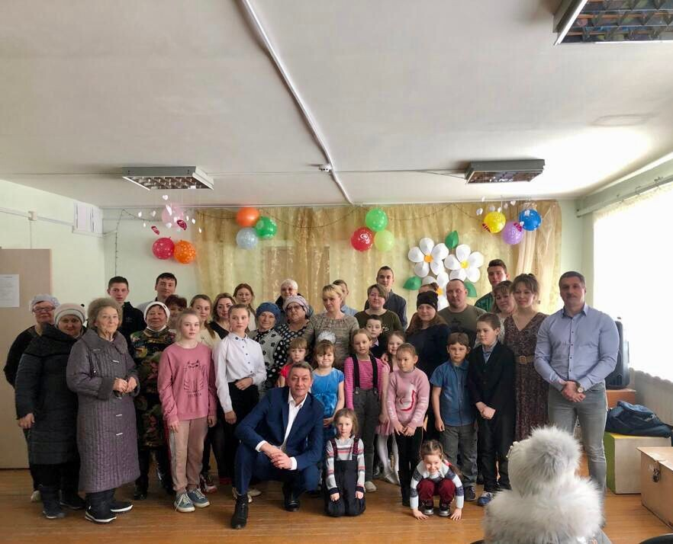
Концерт посвященный международному женскому дню Сдк сошники

Slide 11
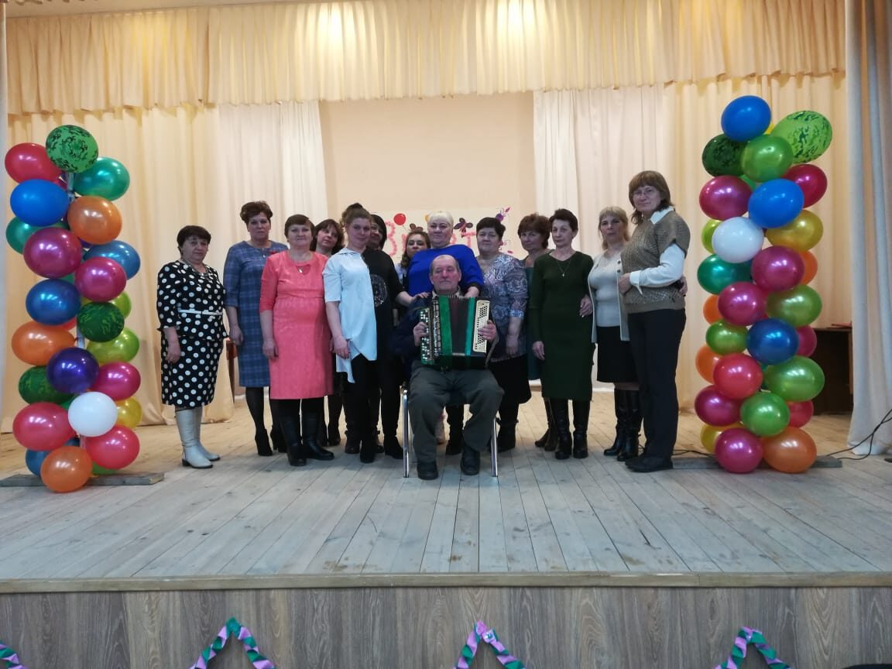
Вечер отдыха для милых дам
СДК семеновский

Slide 12
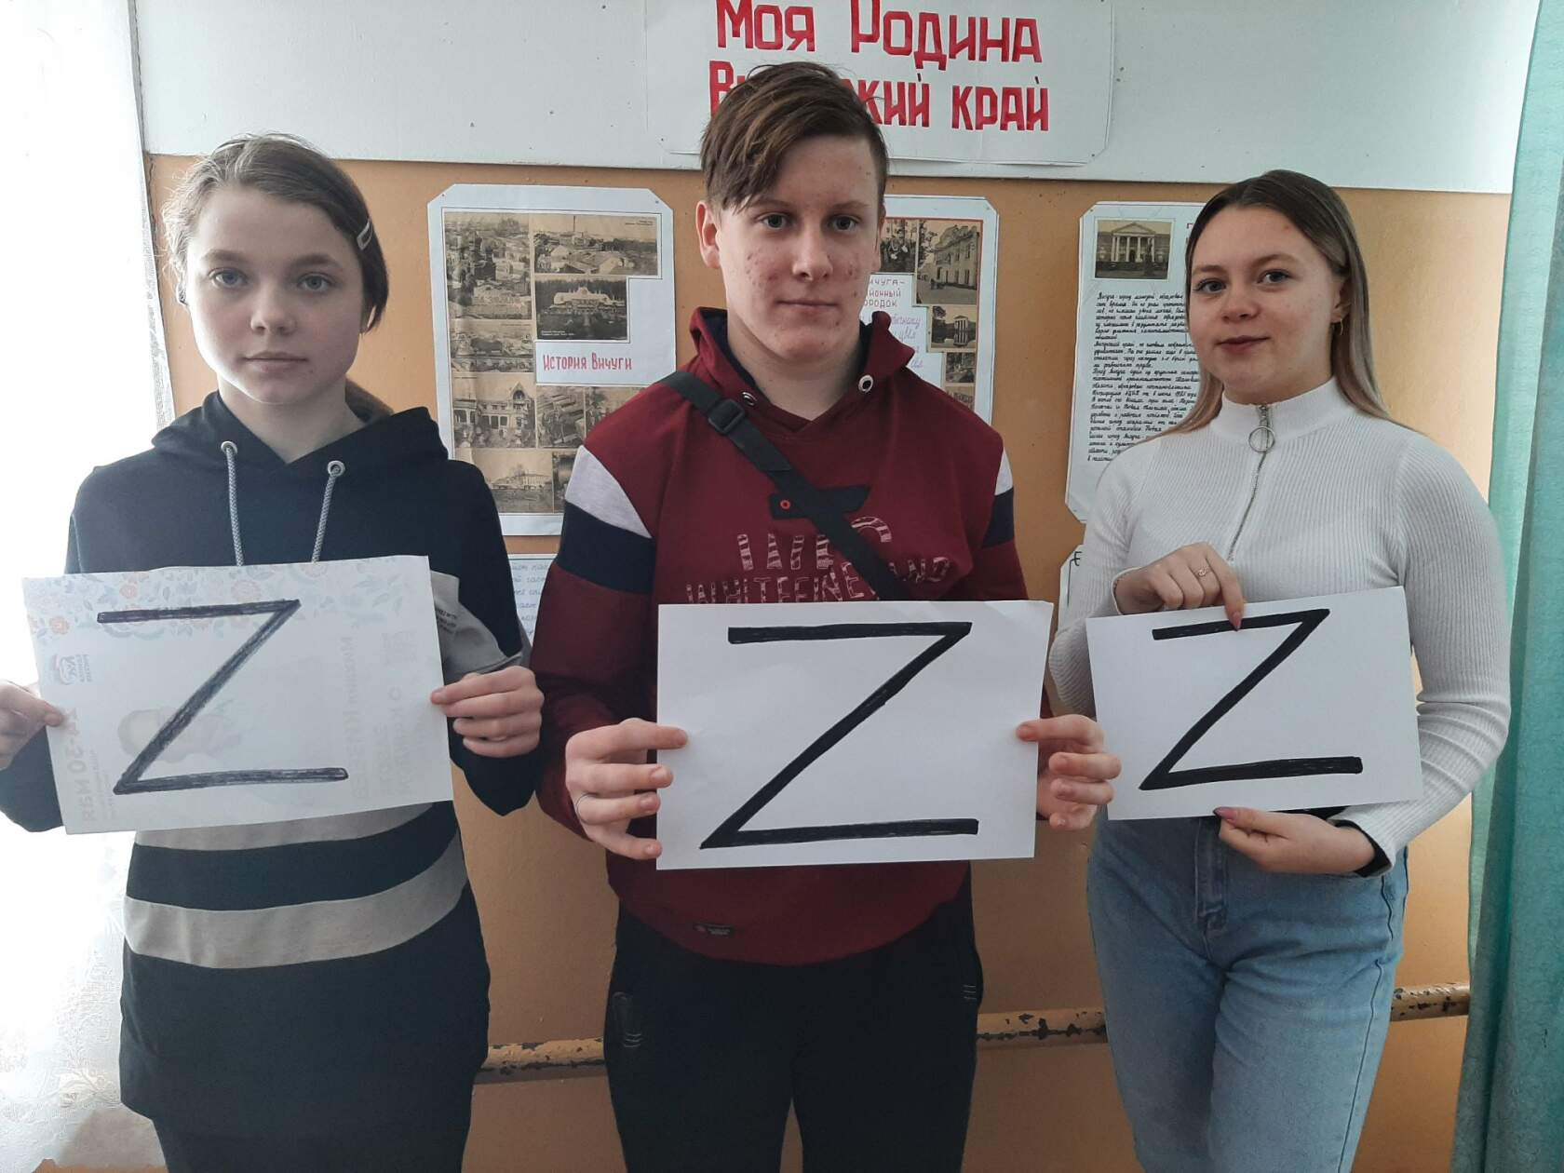
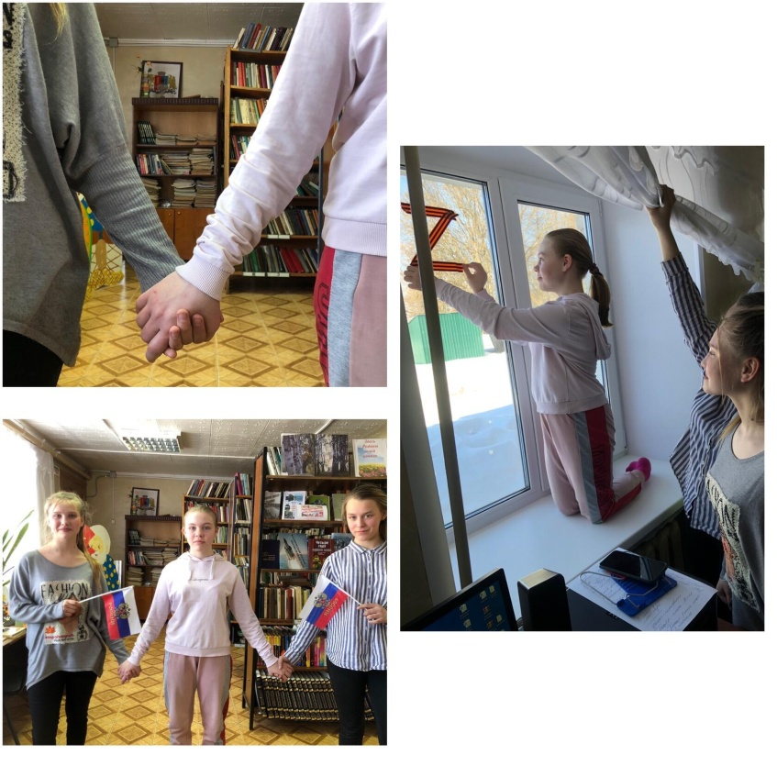
Участие в акции «за мир, за россию»

Slide 13
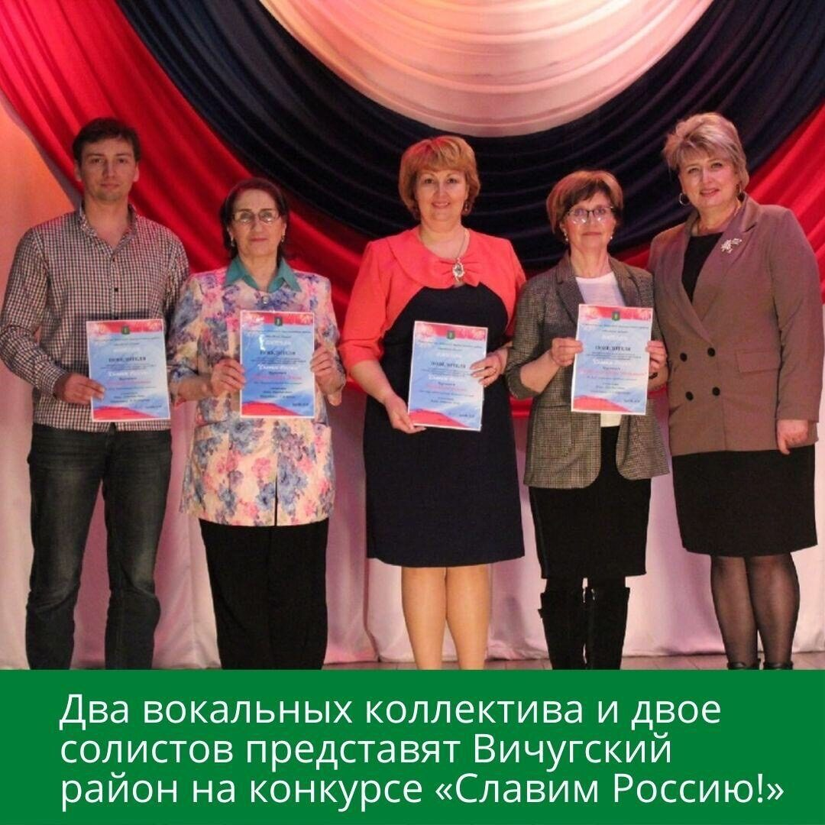
Участие в героико – патриотическом конкурсе «славим россию»

Slide 14
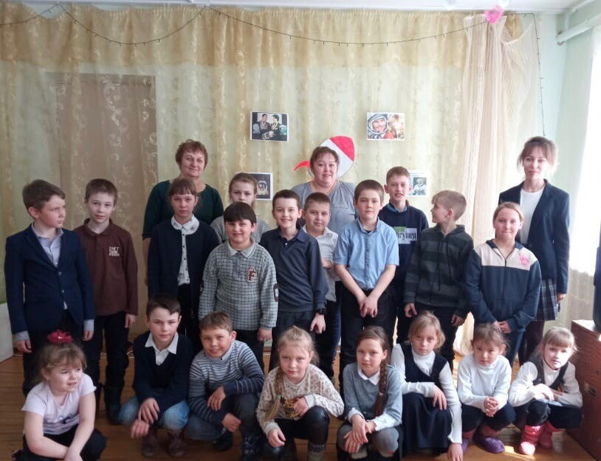
Игровая программа «путешествие в космос» СДК сошники

Slide 15
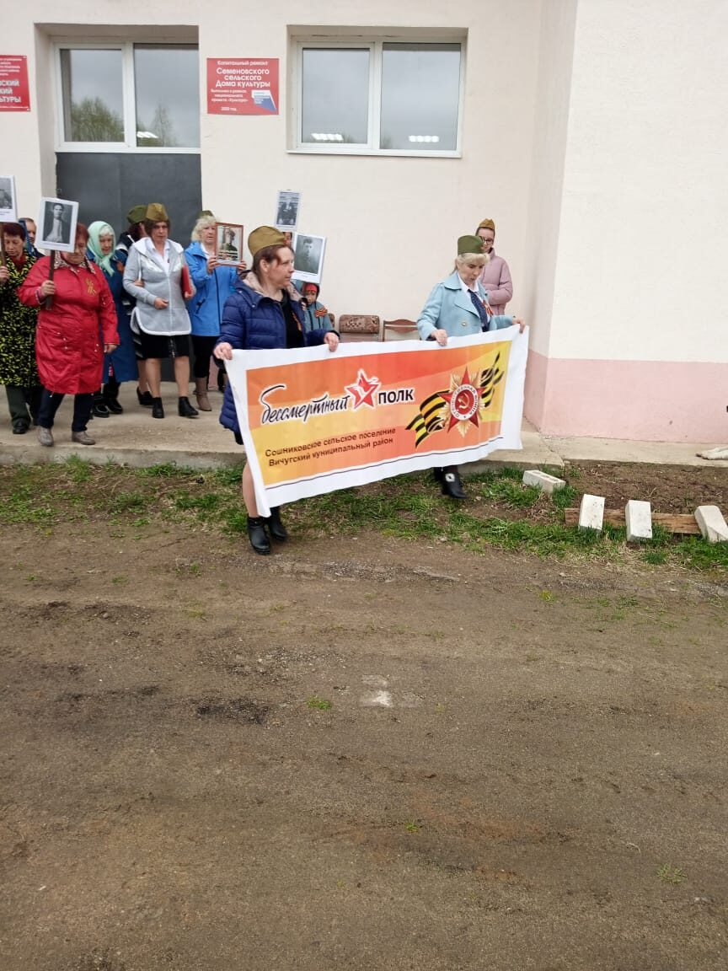
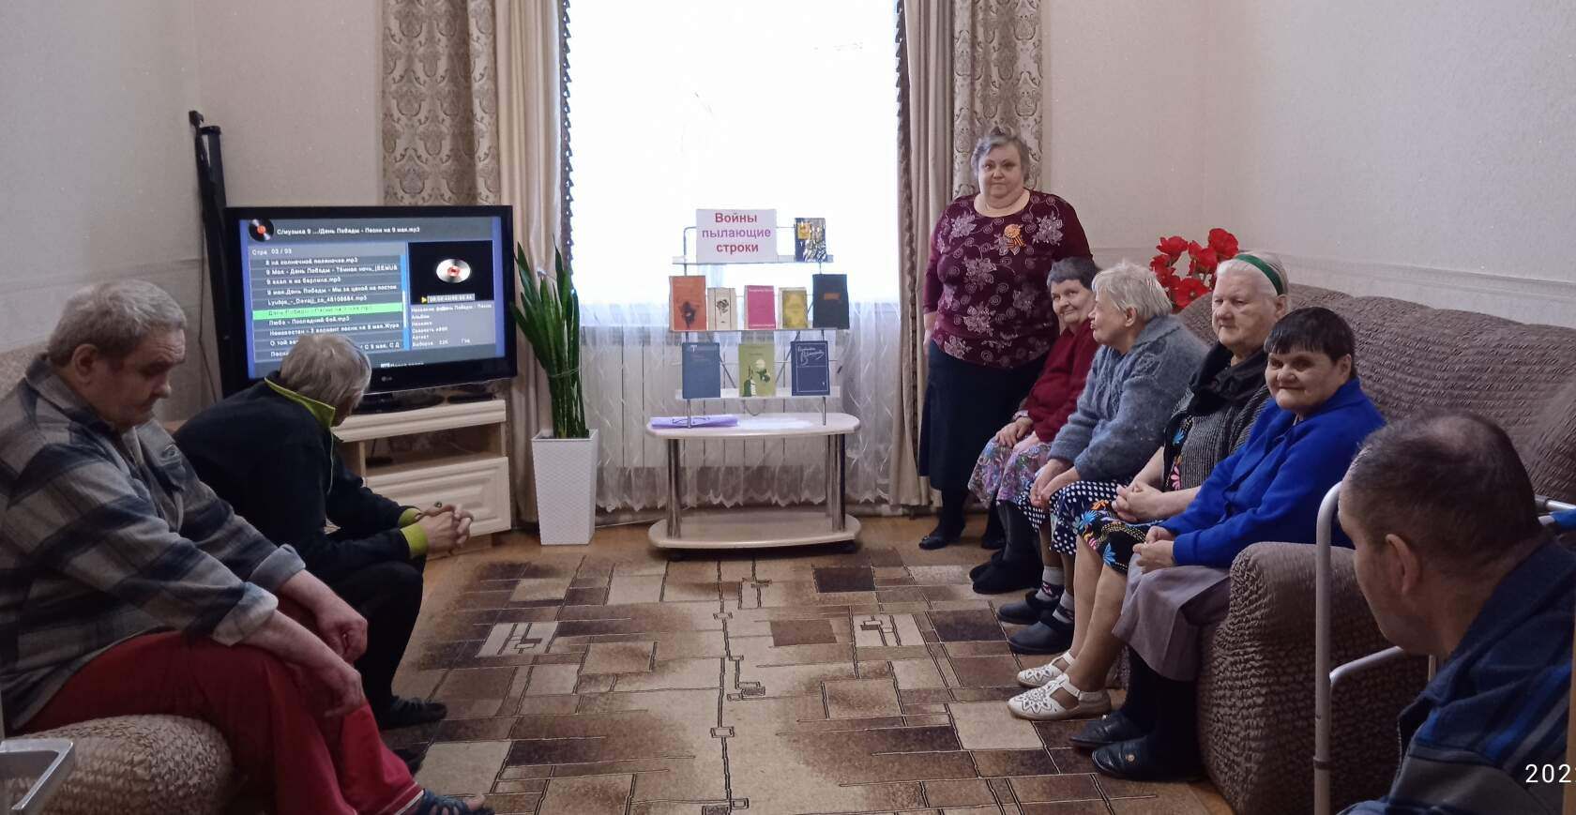
9 мая «войны пылающие строки»

Slide 16
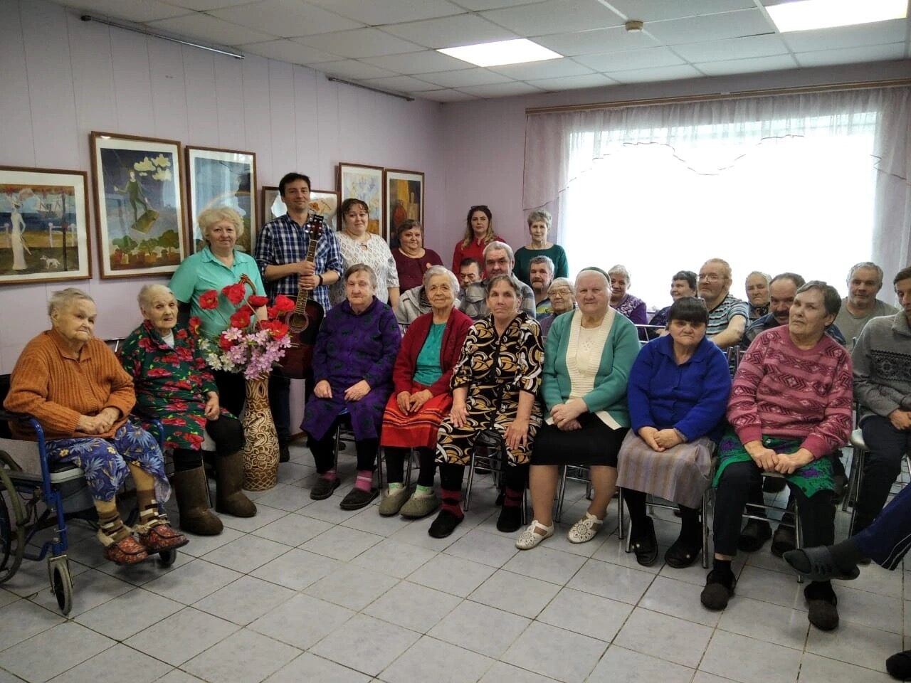
Поздравление жителей ввп с
9 мая

Slide 17
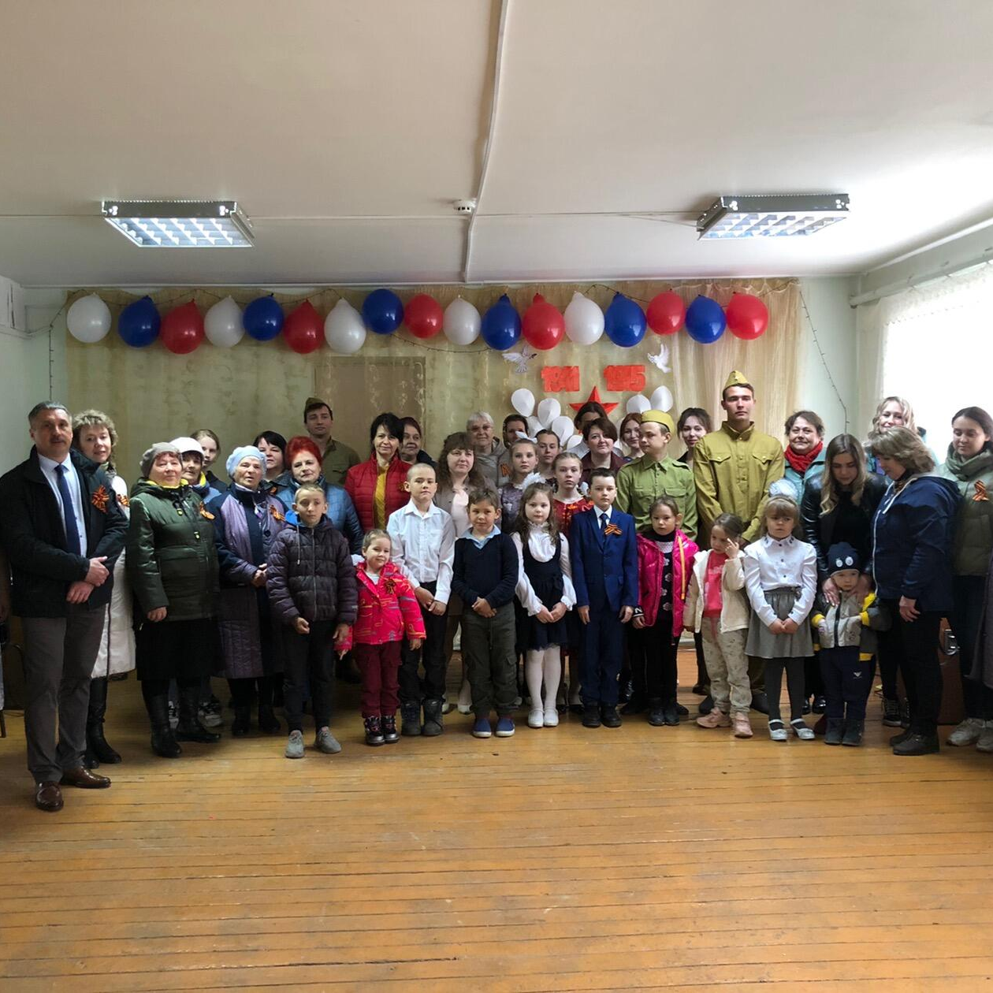
9 мая
Праздничный концерт сдк сошники

Slide 18
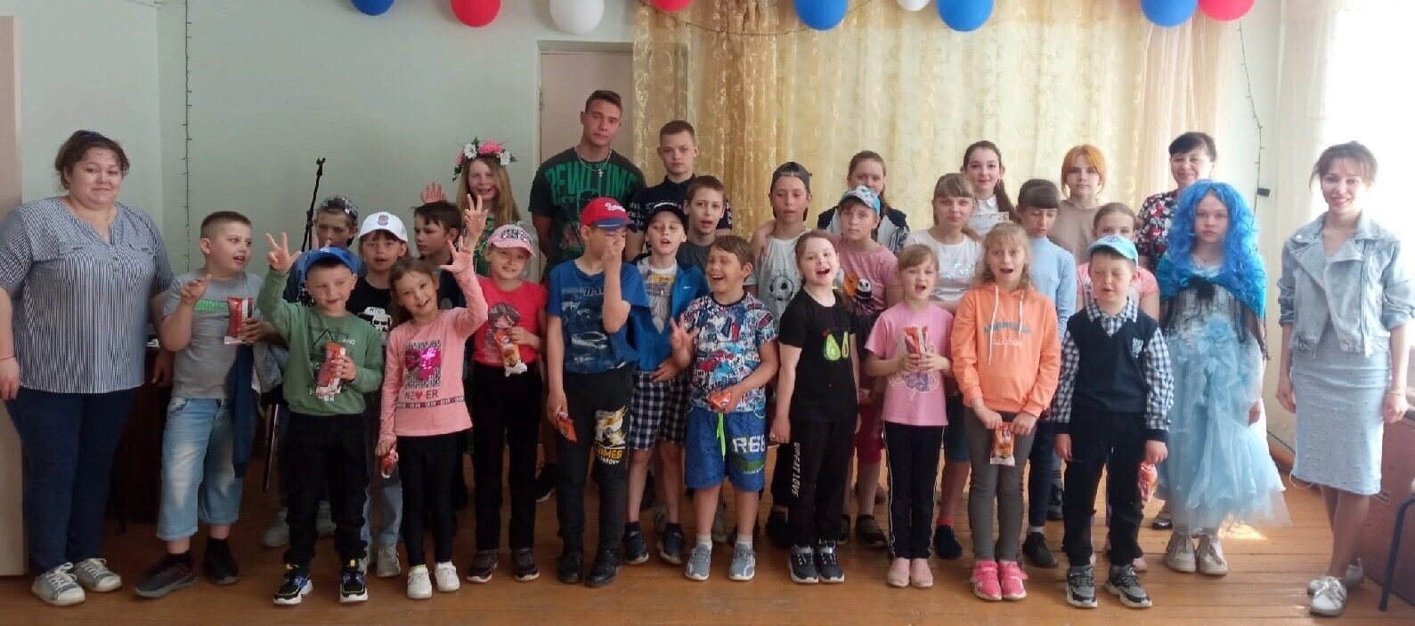
1 июня игровая программа и открытие детского школьного лагеря «радуга детства»

Slide 19
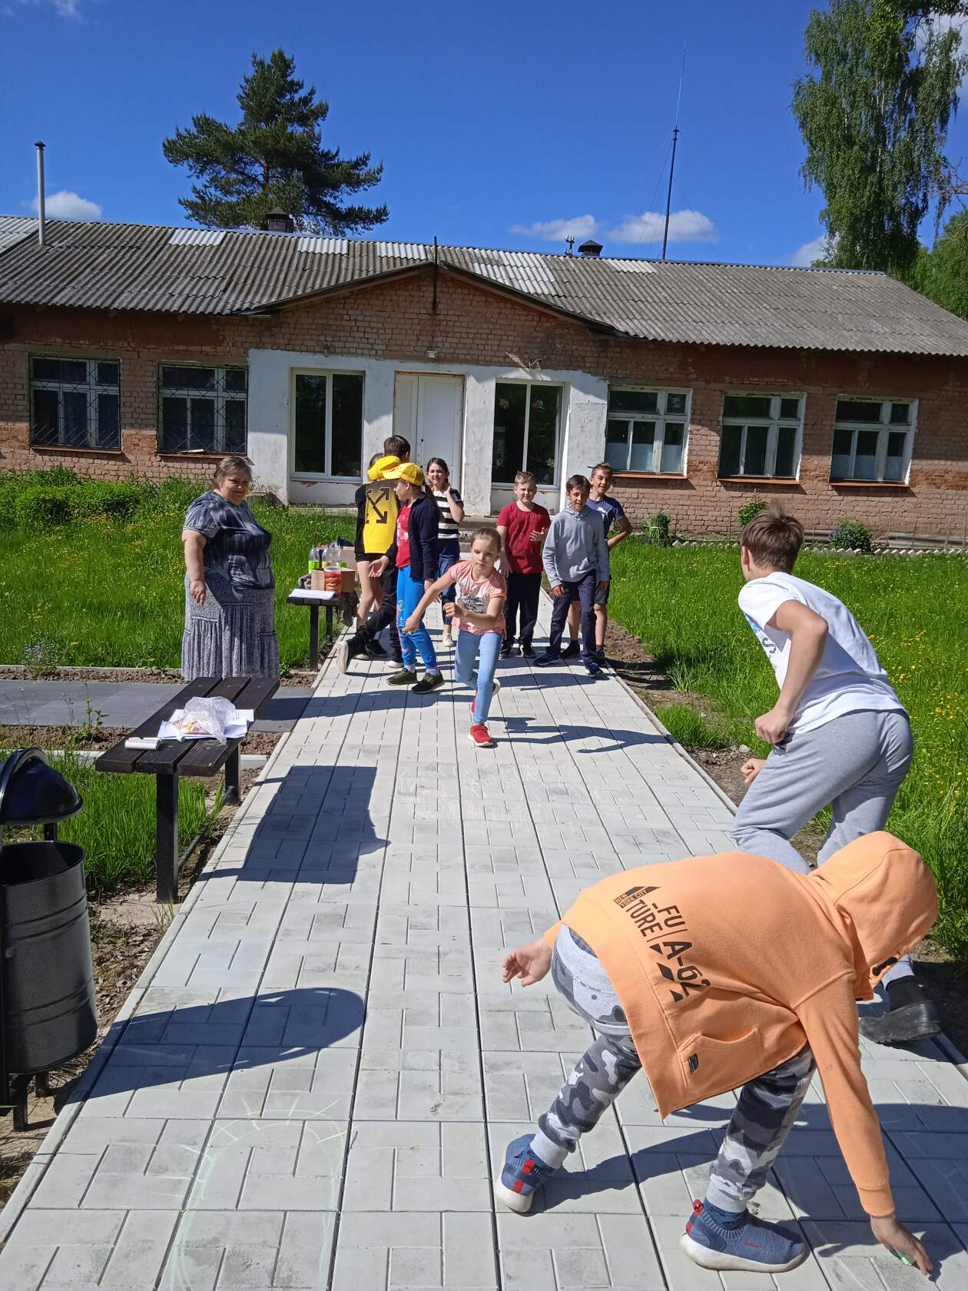
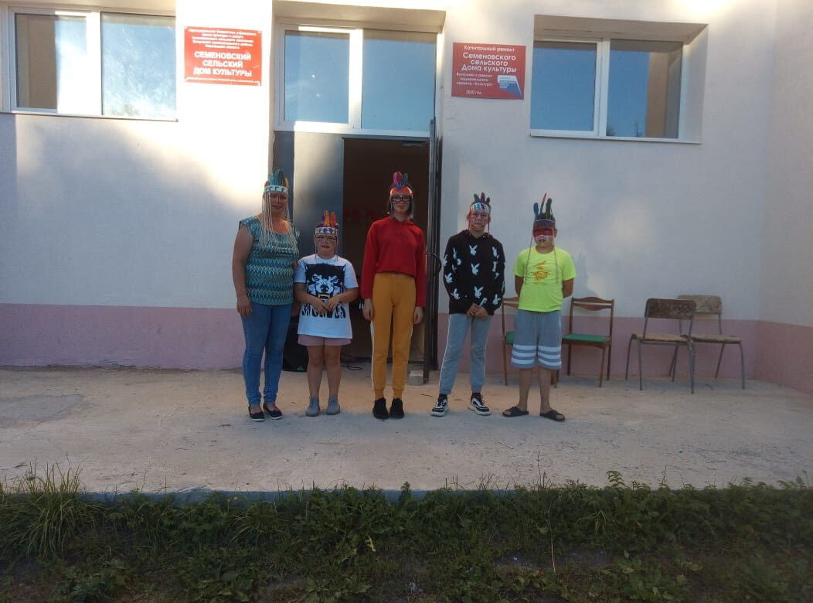
Конкурсные игровые программы для детей в летний период

Slide 20
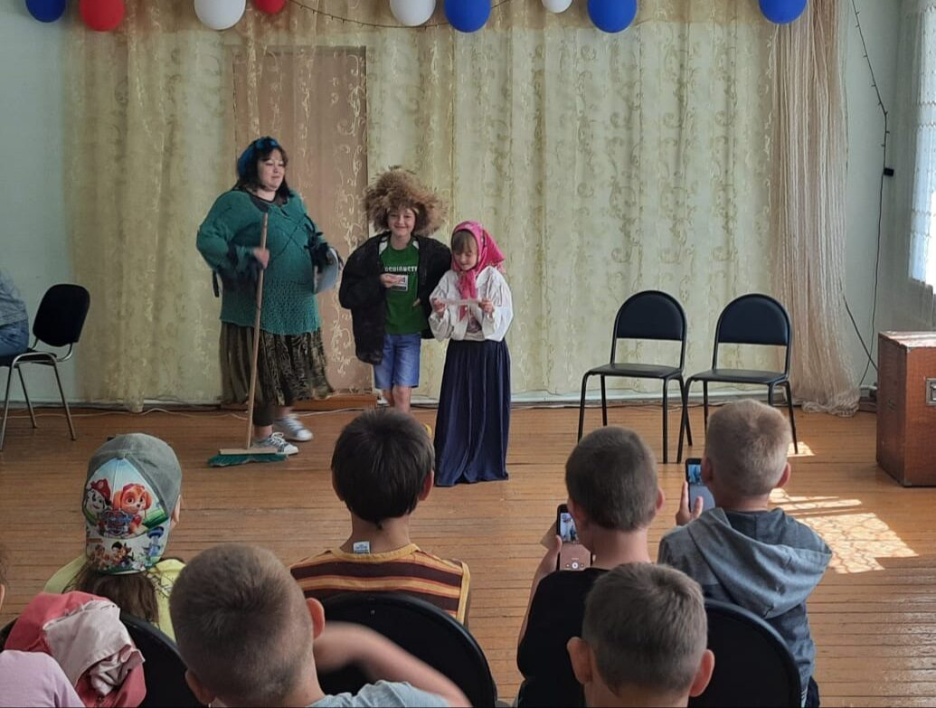
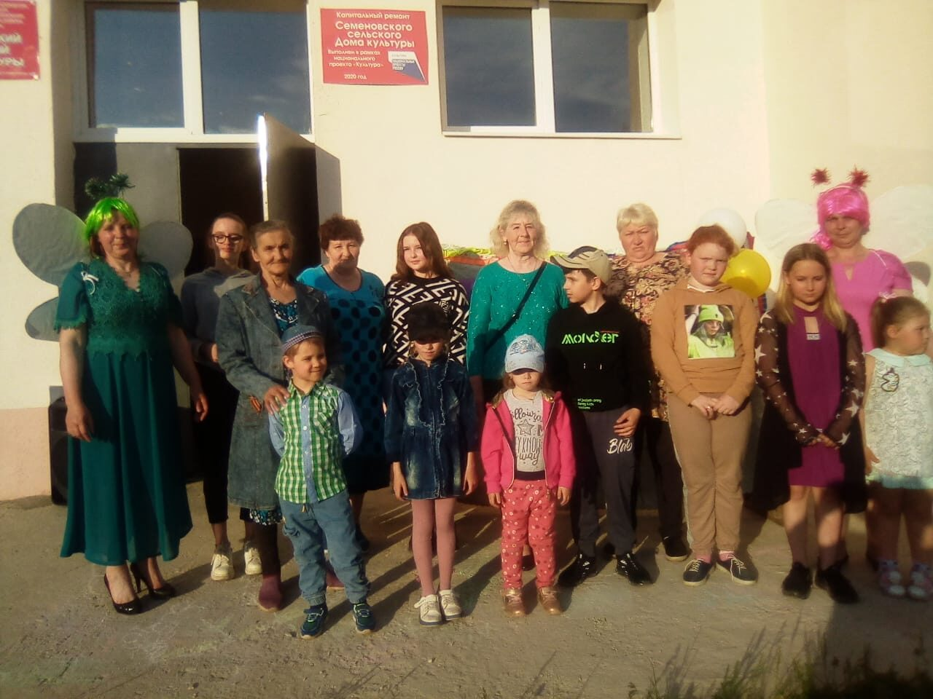
Театрализованные программы для детей

Slide 21
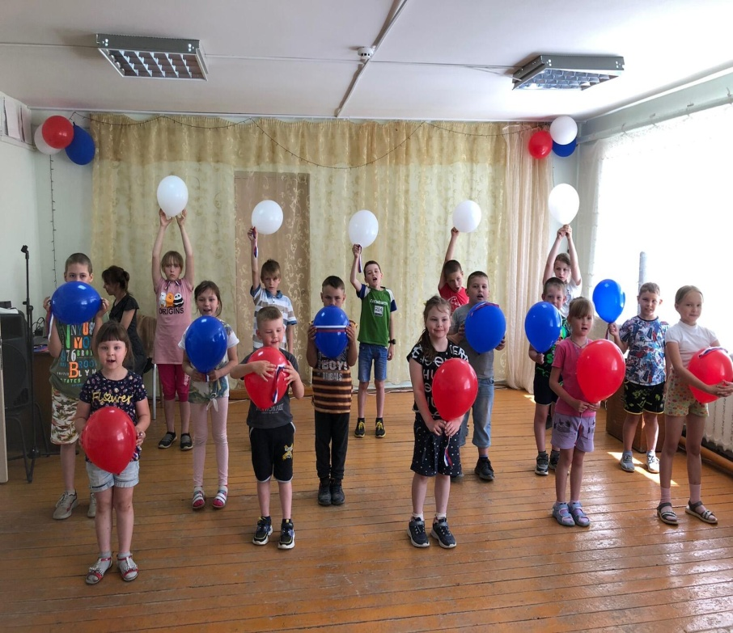
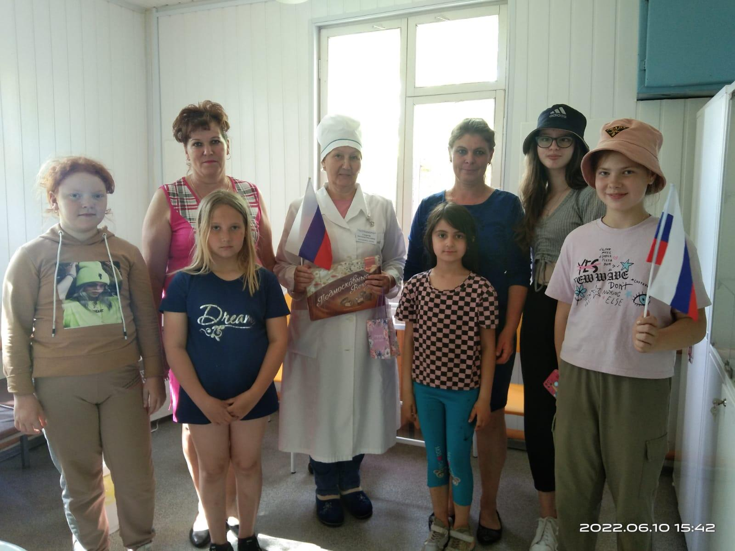
12 июня акции ко дню россии

Slide 22
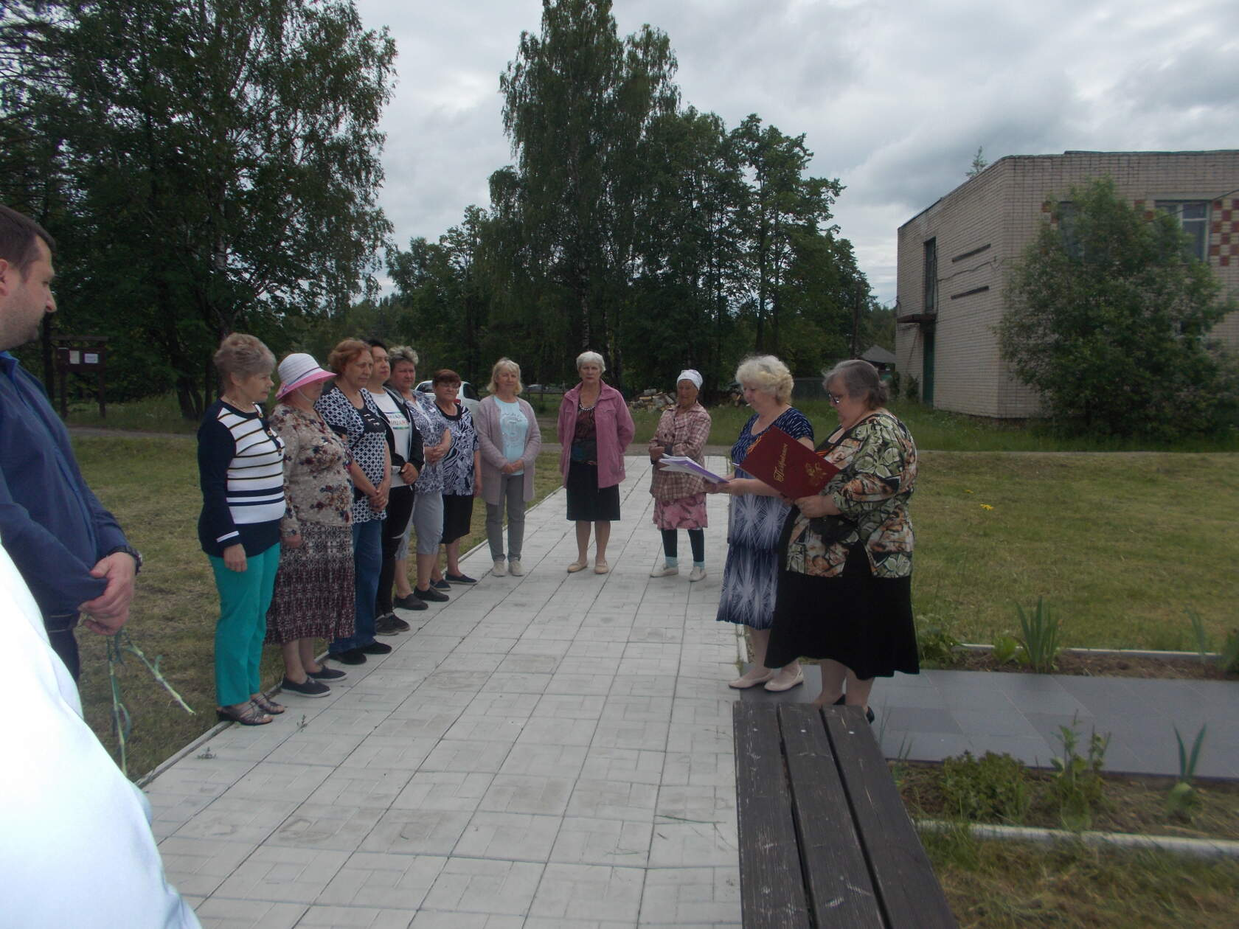
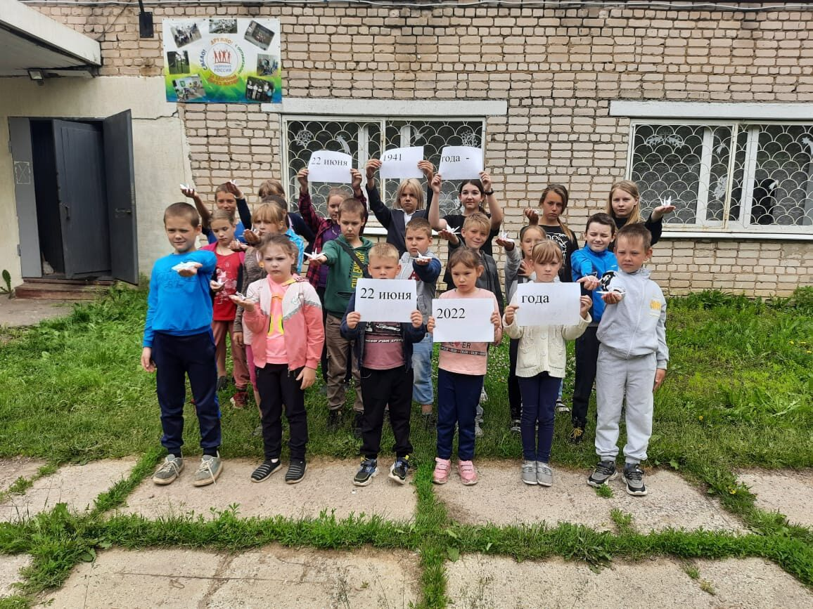
22 июня
Самый длинный день в году

Slide 23
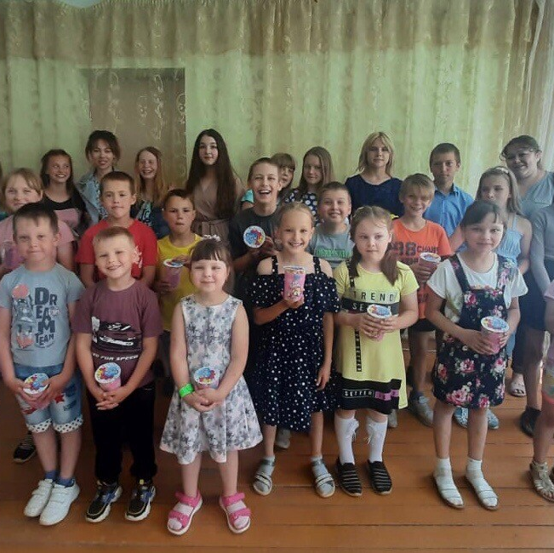
24 июня
Закрытие смены детского школьного лагеря

Slide 24
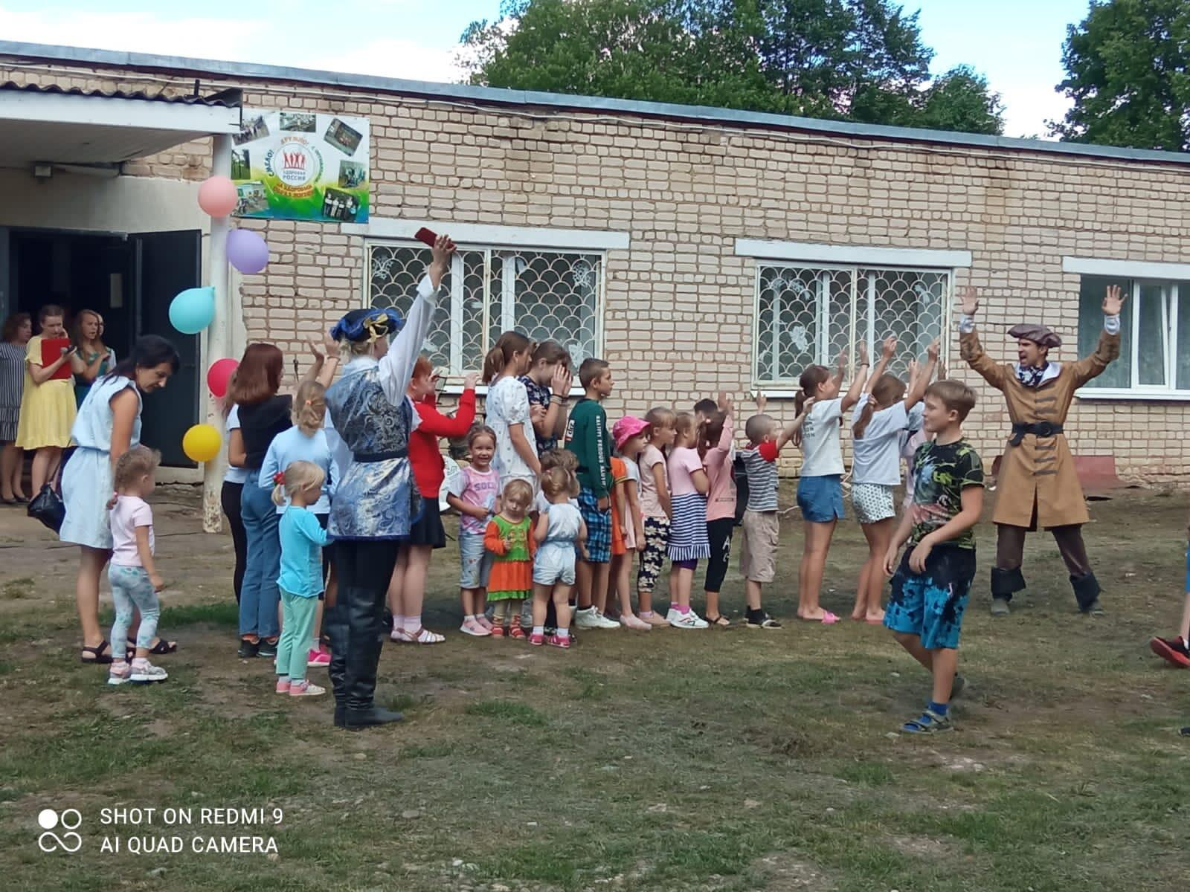
День сошниковского сельского поселения

Slide 25
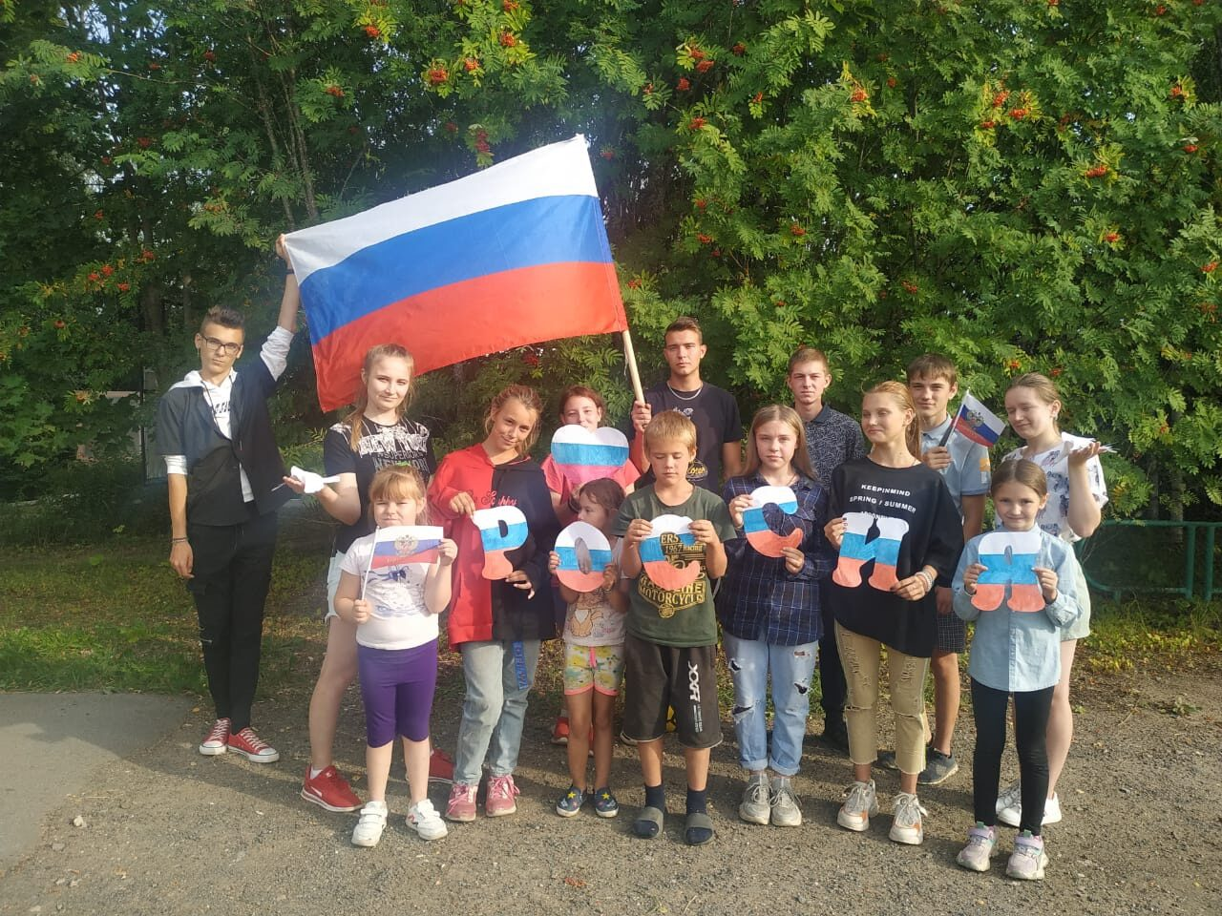
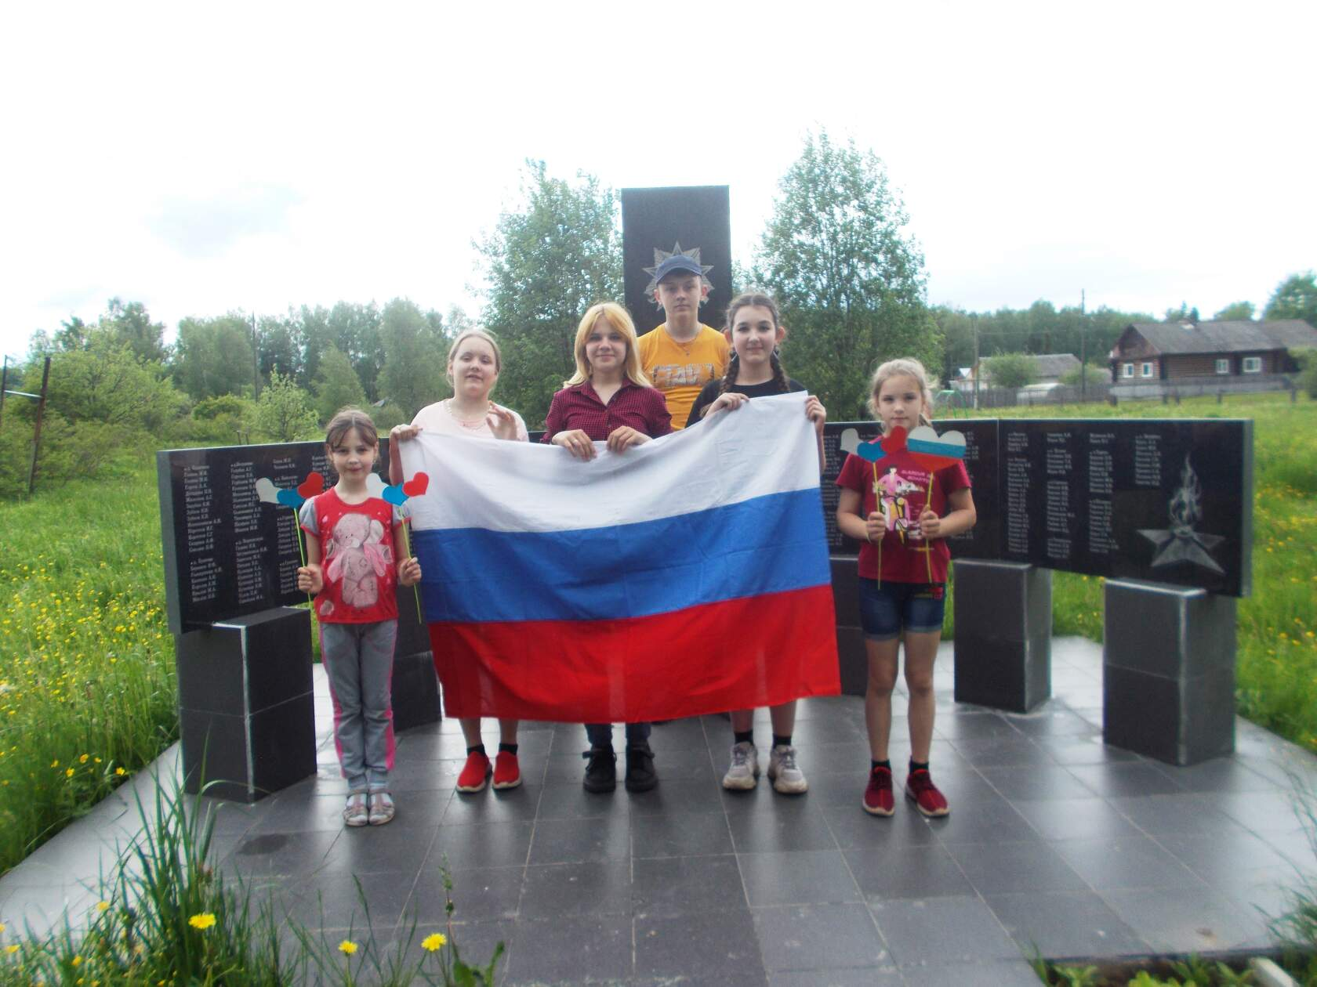
Акции ко дню флага

Slide 26
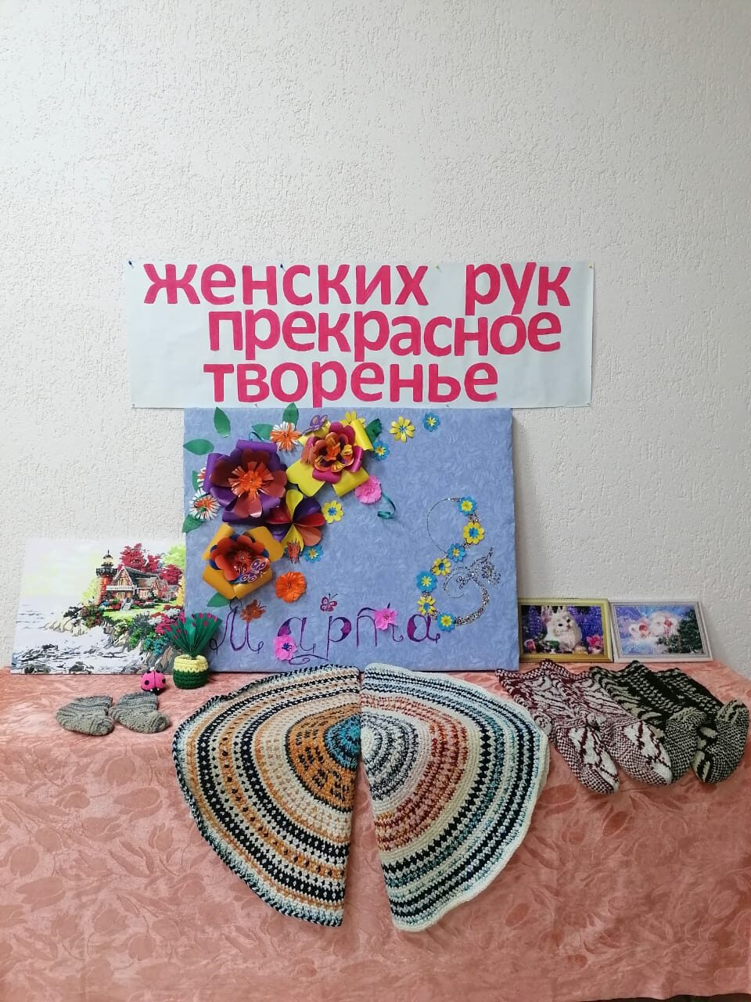
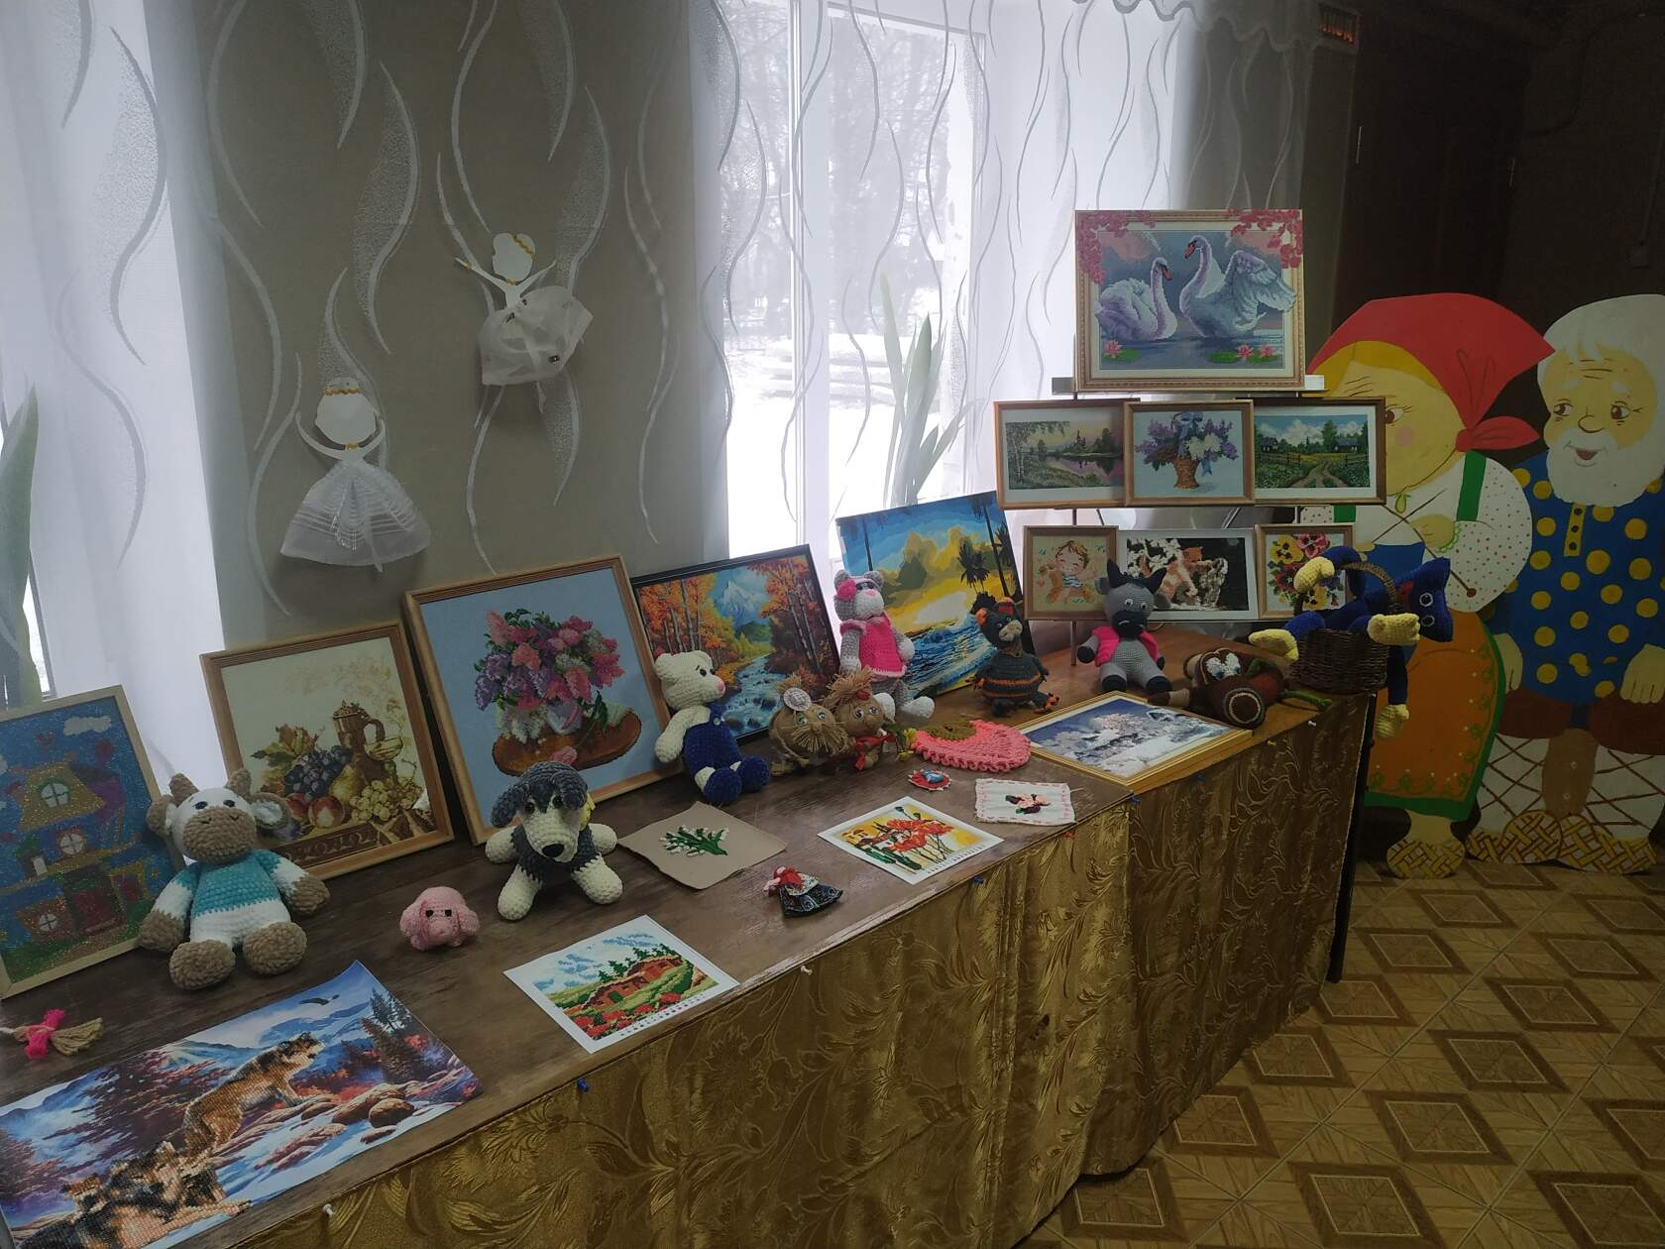
выставки

Slide 27
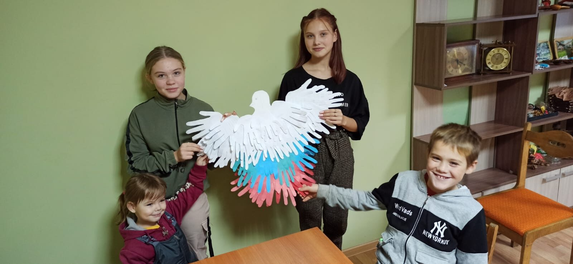
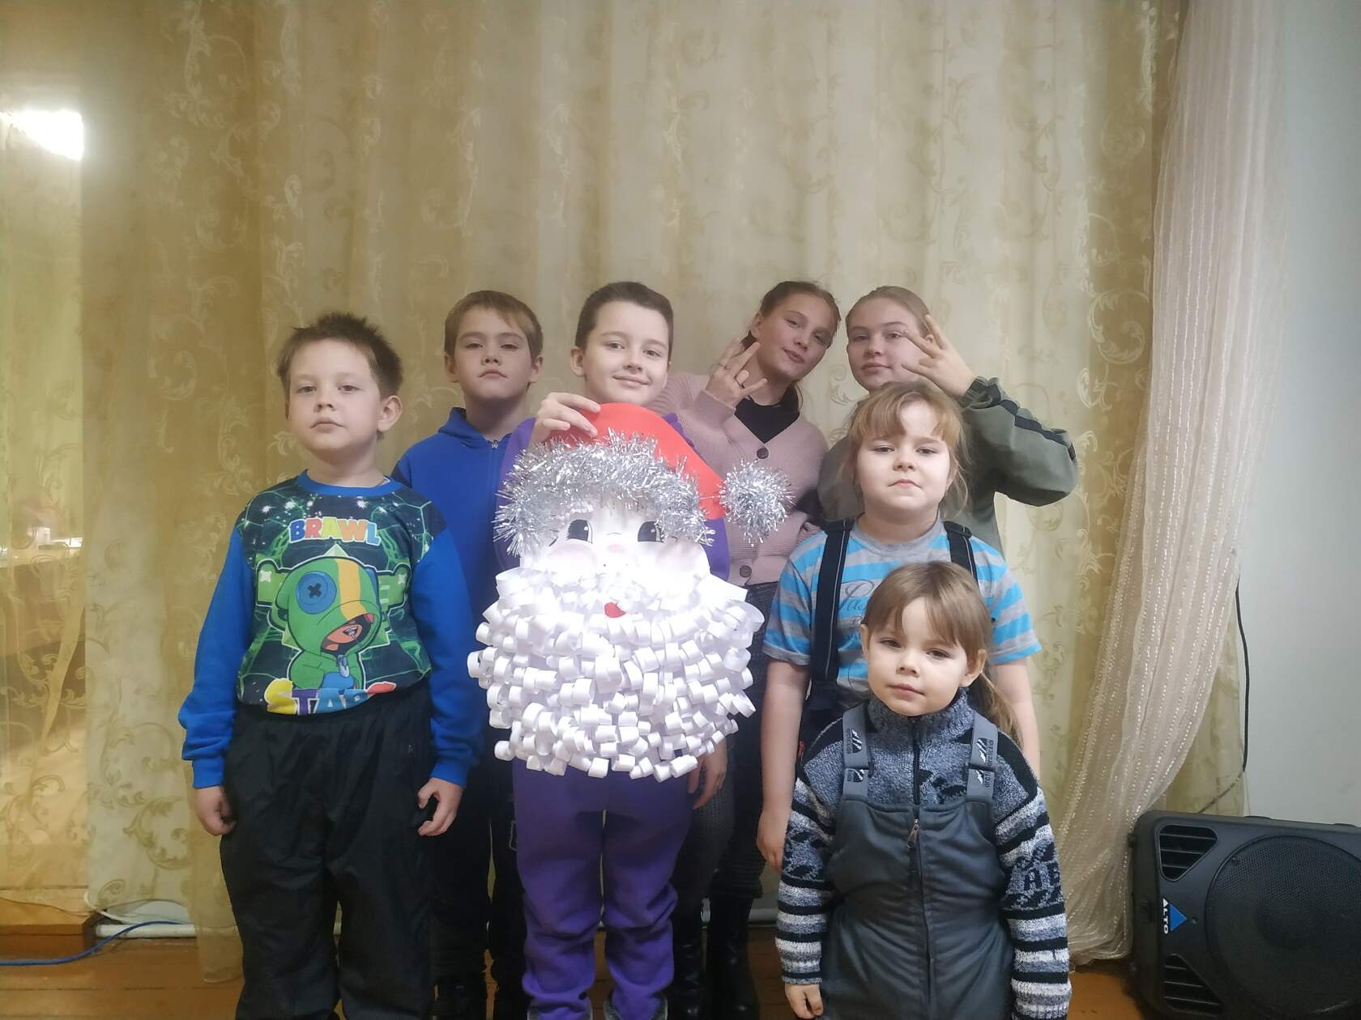
Мастер классы

Slide 28
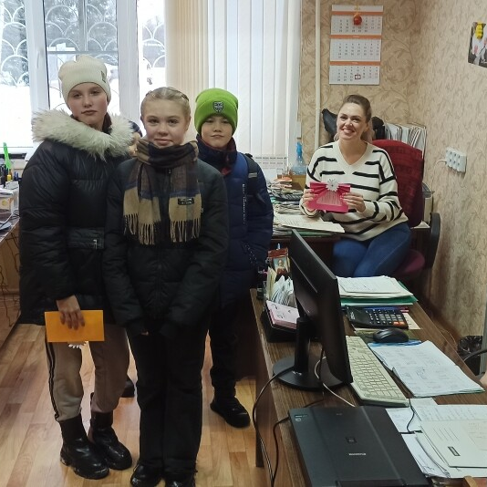
Акция ко дню матери
«Маме, с любовью»

Slide 29
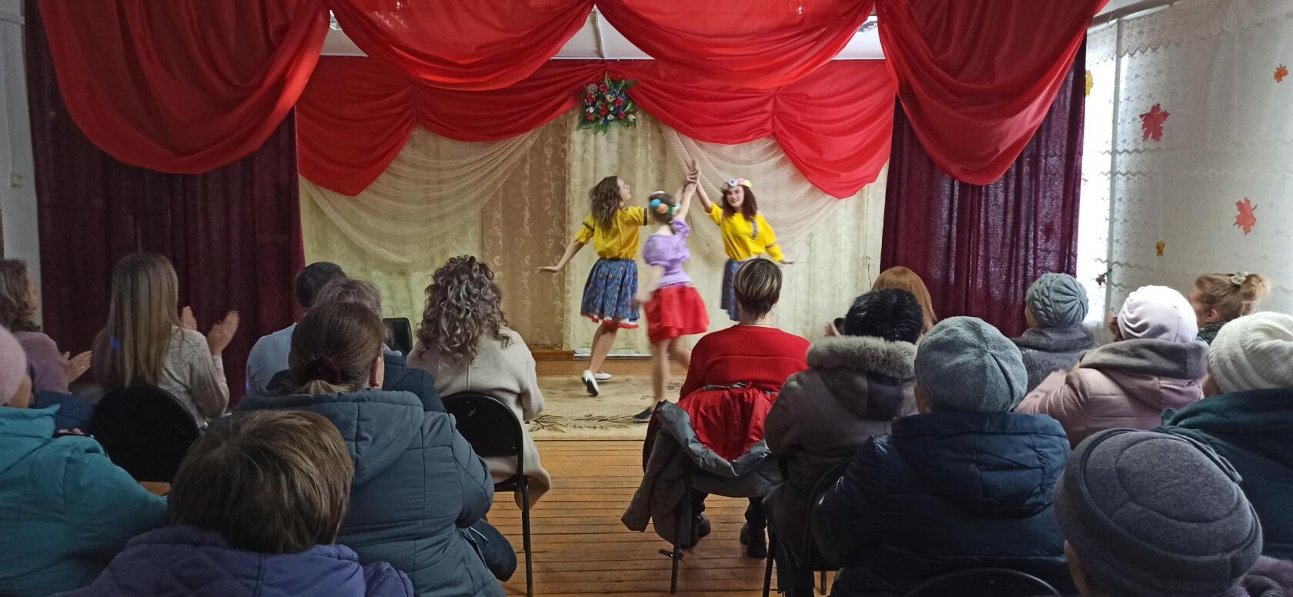
Концерт посвященный дню матери «о тебе, родная»

Slide 30
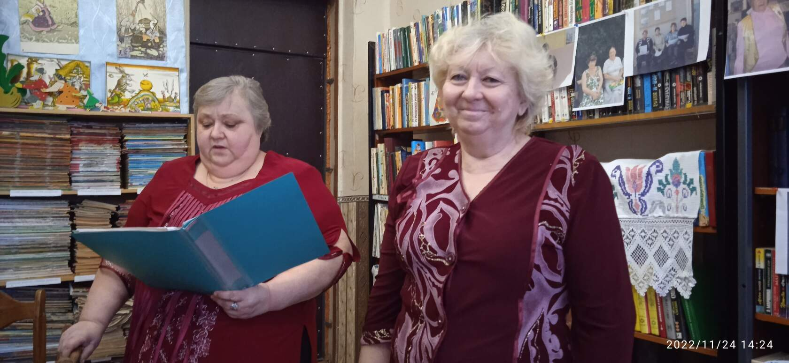
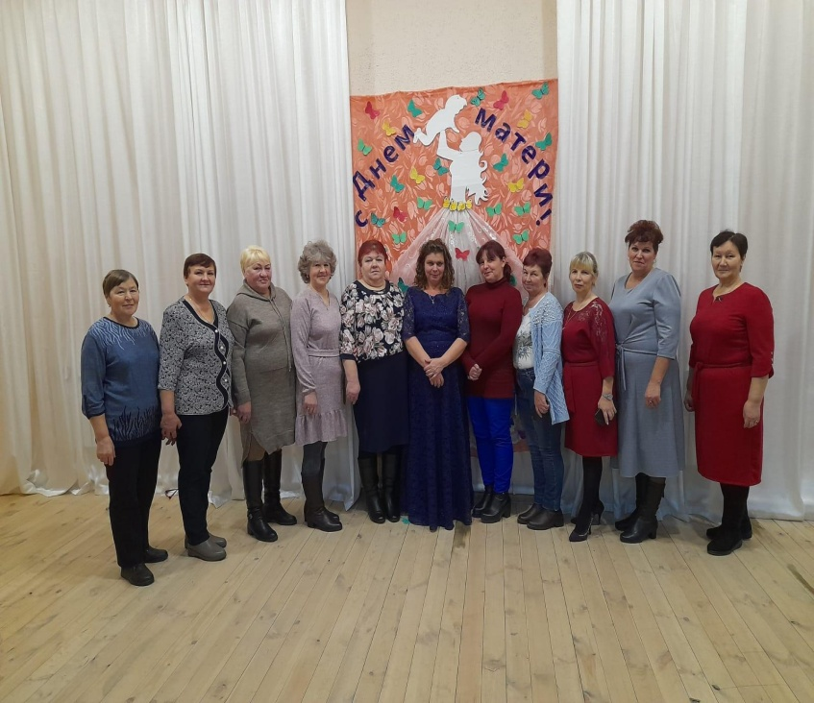
Вечер отдыха ко дню матери

Slide 31
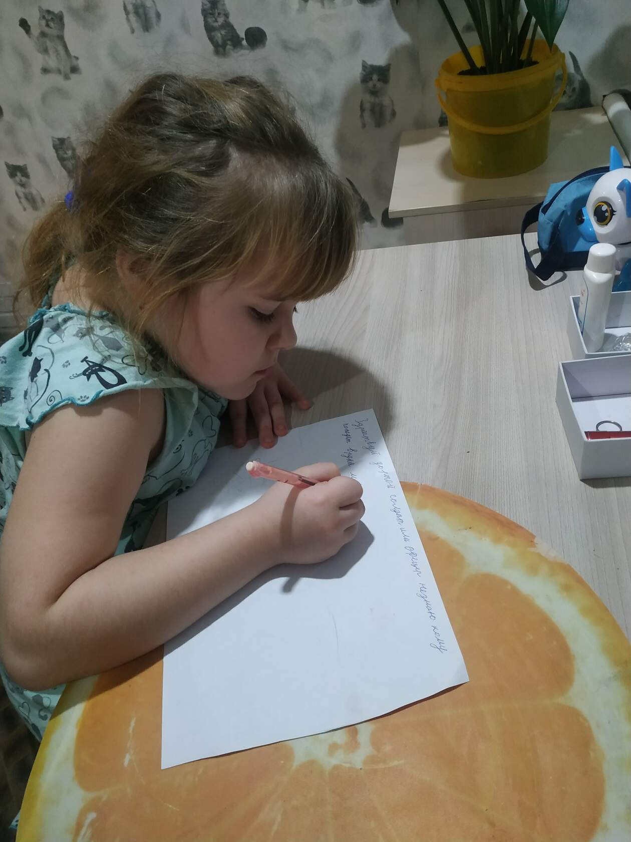
Участие в акции «новогодняя почта!» для бойцов сво

Slide 32
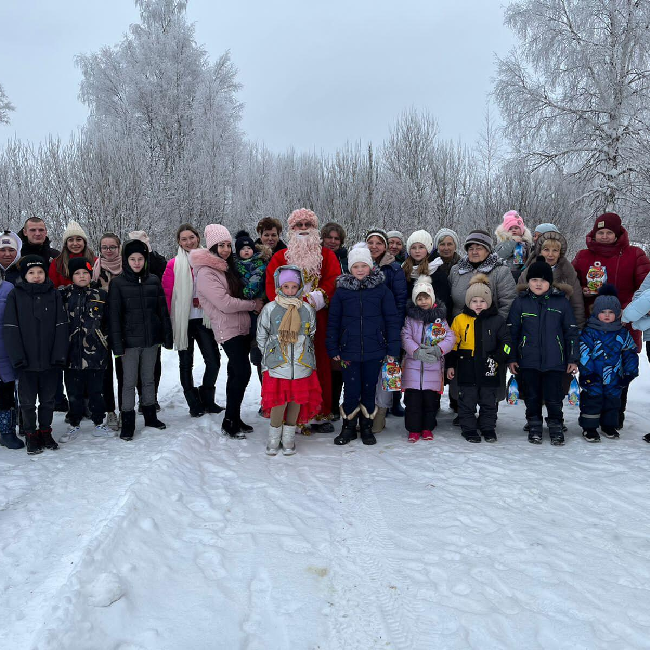
Новогодний утренник
СДК Семеновский

Slide 33
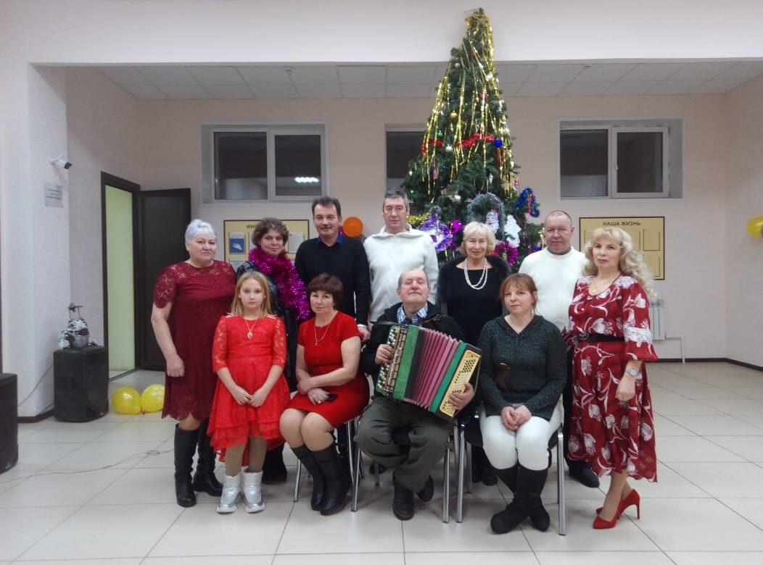
Новогодний бал для ло «Ветеран»

Slide 34
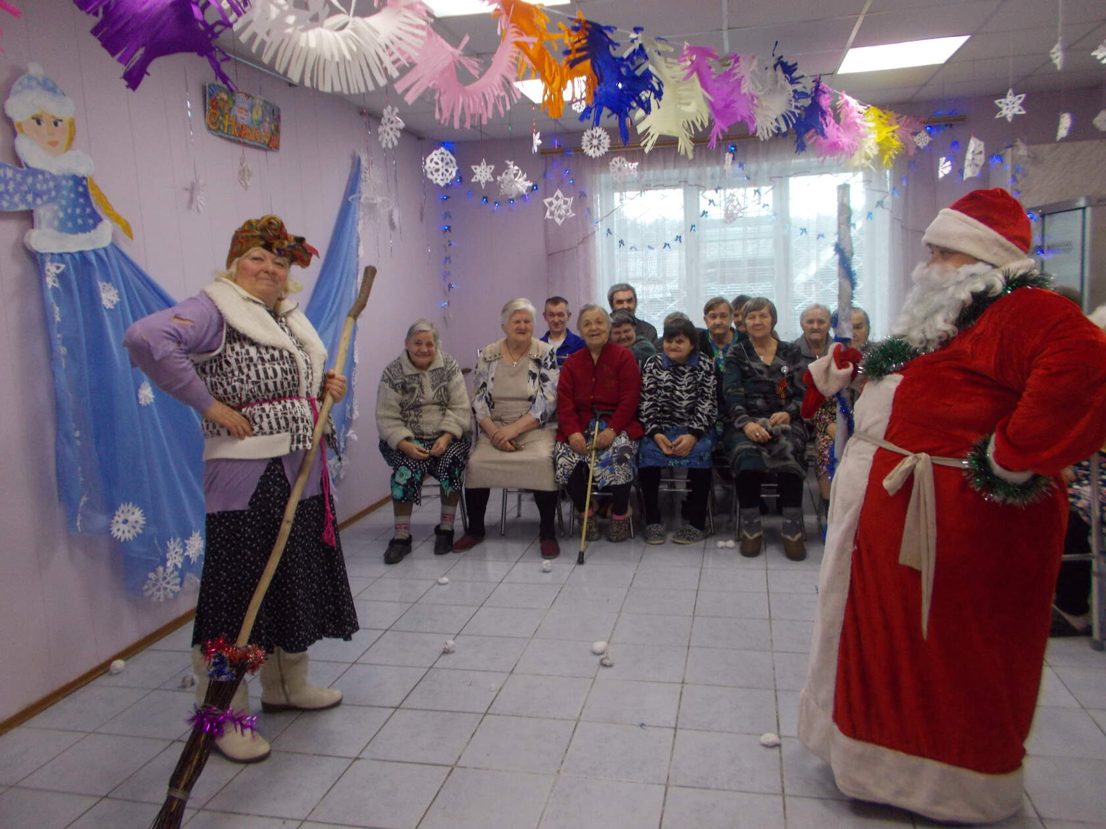
Новогодняя развлекательная программа для жителей ввп

